Slide 1
中文斷詞
Chinese Word Segmentation
J.-S. Roger Jang (張智星)
MIR Lab, CSIE Dept.
National Taiwan University
jang@mirlab.org, http://mirlab.org/jang

Slide 2
Outline
中文斷詞介紹
斷詞方法
  查表法
    Forward maximum match (FMM)
    Backward maximum match (BMM)
  HMM
    BIES、FMM+BMM
  雙向最大匹配法
  全切分法
相關應用
  文件分類、TTS、語音辨識…

Slide 3
中文斷詞
詞（word）的定義
  詞是文字內有意義的最小單位
  欲進行任何語言處理，都必須先能分辨文本中的詞，才能進行下一步
中文斷詞（Chinese word segmentation）
  將一段中文切分出「詞」，並必須符合文句原意
中文斷詞範例
  我們|在|野生|動物園|玩 ➔ 符合文句原意
  我們|在野|生動|物|園|玩 ➔ 不符合文句原意
英文詞
  以空格分開，定義比較明確
  例外： San Francisco, de facto, de jure, a priori, a posteriori
Source

Slide 4
中文斷詞方法：查表法
查表法
  利用詞庫來進行斷詞，稱為「最大比對法」（maximum matching）或「長詞優先法」
  最大長度可以根據詞庫裡面最長的詞來決定
  依照處理方向，可分兩種：
    Forward maximum match (FMM，正向最大比對法)
    Backward maximum match (BMM、逆向最大比對法)
範例
  我最喜歡吃冰淇淋
    FMM: 我|最|喜歡|吃|冰淇淋
    BMM: 我|最|喜歡|吃|冰淇淋
Quiz!

Slide 5
困難點（1/2）
搶詞：一旦發生，FMM & BMM 結果可能不同，例如：
  我們三人參加會議 ➔ FMM: 我們|三|人參|加|會議
  BMM: 我們|三|人|參加|會議
  到基隆廟口吃小吃 ➔ FMM: 到|基隆|廟口|吃|小吃
  BMM:到|基隆|廟|口吃|小吃
  新年即將來臨時 ➔ FMM: 新年|即將|來臨|時
  BMM: 新年|即|將來|臨時
  我們在野生動物園玩 ➔ FMM ➔ 我們|在野|生動|物|園|玩
  BMM ➔ 我們|在|野生|動物園|玩
其它困難點
  五人、土地公有政策、九把刀拍電影
Quiz!
搶詞！
多重搶詞！

Slide 6
困難點（2/2）
多重語意
  全台大停電
    全台|大停電
    全台大|停電
  南京市長江大橋
    南京市|長江大橋
    南京|市長|江大橋
    南京市|長江|大橋
  下雨天留客，天留我不留
    …

Slide 7
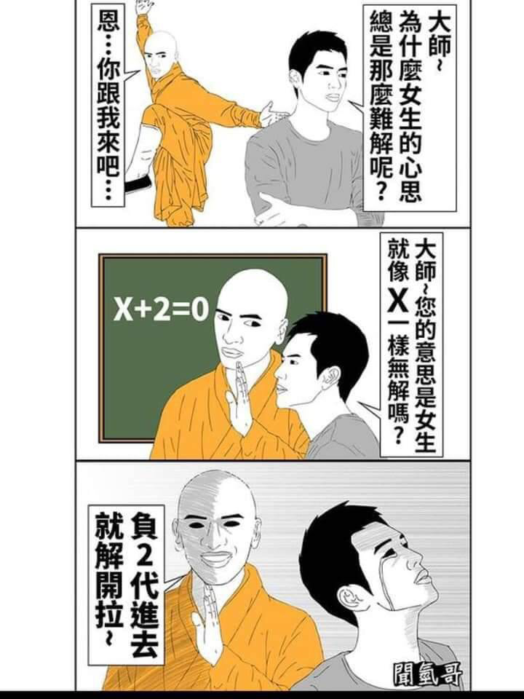
白痴造句法
如果：汽水不如果汁好喝。
從前：我從前門來。
月經：小陳這個月經常遲到。
說明：爸爸說明天就帶我出去玩。
機會：我坐飛機會頭暈。
書本：這書本來就不是給小孩子看的。
天才：爸爸昨天才回來家裡。
天真：今天真熱。
難過：這條馬路很難過。
明天：氣象播報員正在說明天氣概況。
差不多：鄉下地方郵差不多。
欣欣向榮：欣欣向榮榮告白。
搶詞在哪裡發生？
Quiz!
Wiki:白癡造句法

Slide 8
查表法優缺點
Quiz!
優點
  概念簡單、查找快速、不需要訓練模型
缺點
  若發生搶詞，需要進一步處理
  需要建立特定領域的辭典
    專有名詞：人名（蔡英文）、地名（新屋）、公司名（統一）
    魯蛇、溫拿、幹話、河蟹、有洋蔥、佛系、放閃、倫家、宅男、腐女、網紅、梧桐、好棒棒、藍瘦香菇、不要不要的…
    Seafood、BJ4、 hen、der、 GG、Orz、XD、XXXD、:-)、:D、QQ、6666、94狂、森77、 7pupu、87、80、555、98、88/881…
    近期：ㄎ一ㄤ (kiang)、YYDS（永遠滴神）、歸剛欸、社畜、甲甲、姨母笑…

Slide 9
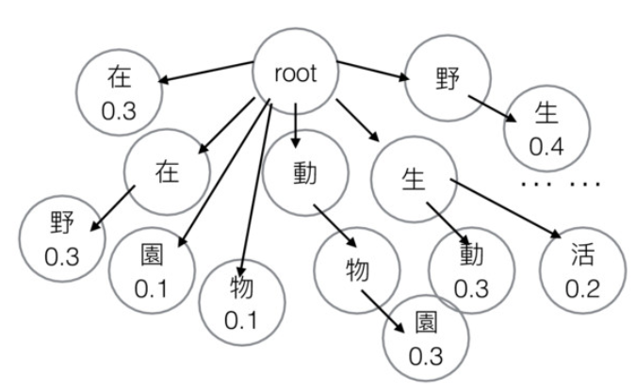
如何快速搜尋詞庫？
查表法需要大量比對詞庫，如何加速？
  Hash table
  Trie trees
  Binary search
Trie
Source

Slide 10
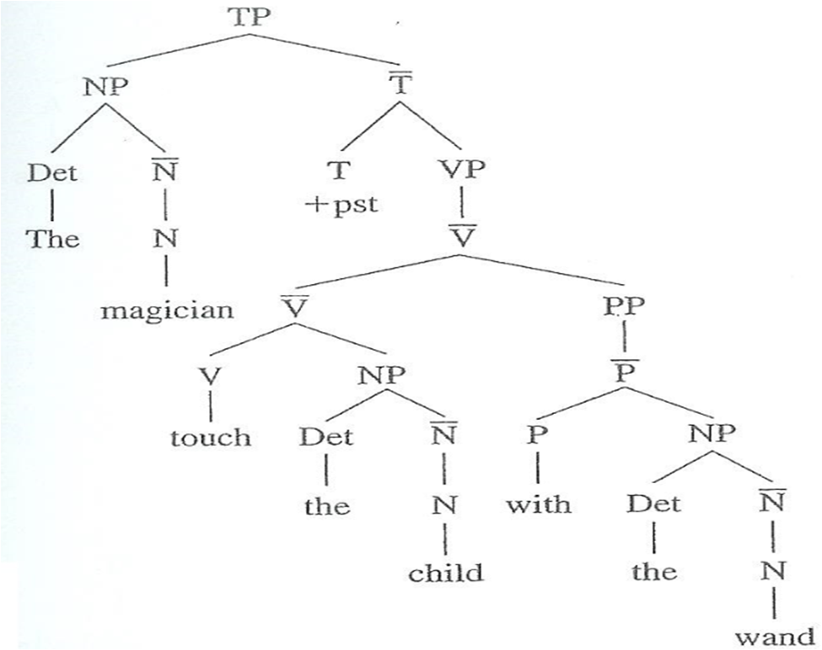
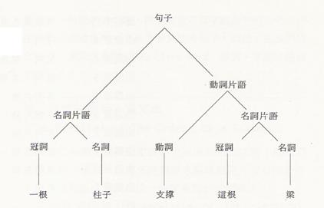
中文斷詞方法：
詞性標註（Part-of-Speech Tagging）
English
Chinese

Slide 11
中文斷詞方法：HMM
HMM (Hidden Markov Models)
  Training: 利用斷詞語料來進行HMM的訓練
  Test: 使用訓練好的HMM來進行中文斷詞
BIES標註（B: begin, I: intermediate, E: end, S: singleton）
  原語料： 我喜歡參加人聲鼎沸的跨年晚會
  標準答案：我-喜歡-參加-人聲鼎沸-的-跨年晚會
  BIES 標註： S – B E – B E – B I I E – S – B I I E
HMM training
  State probability: P(B/C), P(I/C), P(E/C), P(S/C) for any given Chinese character C
  Transition probability:
Observations
States
 | B | I | E | S
B | 0 |  |  | 0
I | 0 |  |  | 0
E |  | 0 | 0
S |  | 0 | 0

Slide 12
中文斷詞方法：HMM
Dynamic programming for decoding HMM-based word segmentation
 | 我 | 喜 | 歡 | 參 | 加 | 人 | 聲 | 鼎 | 沸 | 的 | 跨 | 年 | 晚 | 會
B
I
E
S

Slide 13
中文斷詞方法：Enhanced HMM
Enhanced HMM ➔ HMM+FMM+BMM
  Enhanced the observed sequence by FMM & BMM
  Example:
    Input: 我 喜歡 到 廟口吃 小吃
    FMM: S - B E - S - B E - S - B E
    BMM: S - B E - S - S - B E - B E
Enhanced observations!
林千翔, 張嘉惠. 基於特製隱藏式馬可夫模型之中文斷詞研究. ROCLING XVIII: Conference on Computational Linguistics and Speech Processing, 2006.

Slide 14
中文斷詞方法：
雙向最大匹配法、全切分法
雙向最大匹配法
  Combine results from FMM & BMM
    Take the one with less words
    Take the one with max. likelihood
全切分法
  切分出所有可能的斷詞方式，再使用語言模型決定最佳的結果

Slide 15
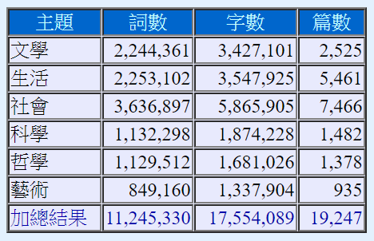
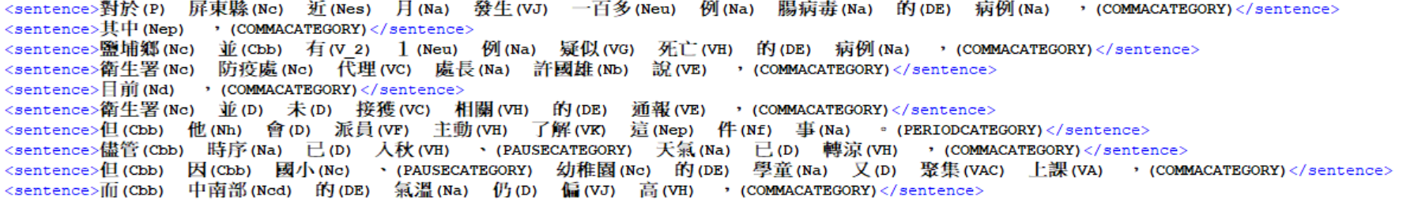
中研院現代漢語標記語料庫４.０版
Sinica Corpus 4.0
  1981-2007 的文章
  含斷詞、詞類標記
Dataset partition
  80% for training: 1,116,814 sentences
  20% for test: 279,204 sentences
範例

Slide 16
中文斷詞效能評估
常用效能評估指標
  Precision: Percentage of right words in the prediction
  Recall: Percentage of right words in the groundtruth
  F-measure: Harmonic mean of precision and recall
Example
  m: no. of words in GT
  n: no. of words in prediction
  p: no. of correct words in LCS of GT and prediction
  precision=p/n, recall=p/m
  F-measure=2p/(m+n)
LCS: longest common sequence
p
n
GT
Prediction
m

Slide 17
中文斷詞效能評估
For the example on the right
  m=16, n=17 , p=12
  Precision=12/16=75%
  Recall=12/17=70.59%
  F-measure=72.73%

Slide 18
Experimental Results
HMM
  Precision=78.50%
  Recall=81.26%
  F-measure=79.58%
FMM
  Precision=93.92%
  Recall=91.86%
  F-measure=92.74%
BMM
  Precision=93.92%
  Recall=91.85%
  F-measure=92.74%
HMM+FMM+BMM
  Precision=96.48%
  Recall=95.02%
  F-measure=96.48%

Slide 19
中文斷詞應用
中文斷詞是中文文本分析的第一步！
相關應用
  文件檢索
  文字轉語音
  語音辨識
  問答系統
  自動摘要
  輿情分析
  情緒辨識
  …

Slide 20
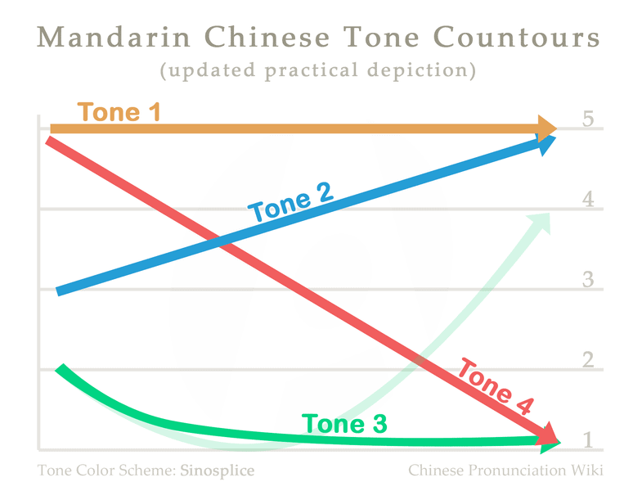
Tones in Mandarin Chinese
Some statistics about Mandarin Chinese
  5401 characters, each character is at least associated with a base syllable and a tone
  411 base syllables, and most syllables have 4 tones, so we have 1501 tonal syllables
Syllables with 3 or less tones
  趴爬怕、當檔蕩、嗲
More examples
  1234：三民主義、三國演義、優柔寡斷、花明柳暗、科學理論
  ?????：美麗大教堂、滷蛋有夠鹹（Taiwanese）
  Tone sandhi：勇猛果敢
唸看看！

Slide 21
Tone Sandhi (變調規格) in Mandarin
Tone Sandhi: phonological change occurring in tonal language ➔ Important for Chinese TTS (text to speech)
  3+3 ➔ 2+3
    勇敢、渺小、螞蟻、米粉、瑪瑙、馬桶、酒癮、把柄
  3+3+3 ➔ 2+2+3
    總統府、膽小鬼、水彩筆、雨傘柄
  3+3+3 ➔ 3+2+3
    李總統、母老虎、老古董、馬友友
  不：
    不好、不難 vs. 不對、不妙
  一
    一個、一次、一半、一下子 vs. 一般、一毛、一會兒

Slide 22
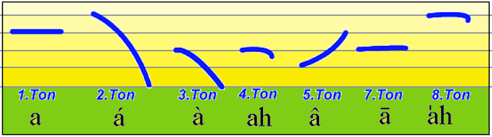
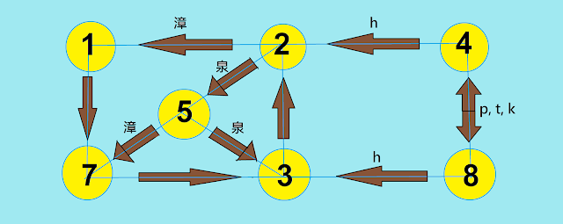
Tone Sandhi in Taiwanese
台語八調：獅、虎、豹、鱉、猴、狗、象、鹿
  https://www.youtube.com/watch?v=99sBsH-eVcs
Tone Sandhi in Taiwanese is more complex
  1 ➔ 7: 燒燒
  3 ➔ 2: 笑笑
  2 ➔ 1: 冷冷
  5 ➔ 7: 紅紅
    紅紅紅?
  7 ➔ 3: 老老
More example:
  https://www.youtube.com/watch?v=sAL7URwVNzY
Source:
木咕子的家

Slide 23
Tone Sandhi: Hard Examples
Tone Sandhi of 3+3+3+3…
  請老李給我買五把好雨傘
  老李買好酒請馬小姐買幾百把小雨傘
  總統府裏的李總統有點想請我買酒
  北海只有兩里遠，水也很淺
  展覽館北館有好幾百種展覽品
  你早晚打掃，我啃水果咬水餃
  我很了解你，我倆永遠友好
  水管可以點火，趕緊買保險
  …
Word segmentation is an important step in tone determination in Mandarin Chinese.

Slide 24
Hard Examples of WSD & WS
Hard examples of WSD (word sense disambiguation)
  全台大停電
  有床不睡睡睡袋
  用毒毒毒蛇，毒蛇會不會被毒毒死？
  今天下雨，我騎車差點摔倒，好在一把把把把住了
  來到楊過曾經生活過的地方，小龍女激動地說：我也想過過過兒過過的生活
  教官說：校服上除了校徽別別別的，叫你別別別的，你非得別別的？
  人要是行，幹一行行一行，一行行行行行，行行行幹哪行都行。要是不行，幹一行不行一行，一行不行行行不行，行行不行幹哪行都不行。
Youtube examples
中文十級考試範例
老外考中文十級

Slide 25
閱讀測驗
在乎你的我只在乎我在乎的你是否像在乎你的我在乎我在乎的你一樣在乎在乎你的我 ➔ 我在乎你，你在乎我嗎？
大舅去二舅家找三舅說四舅被五舅騙去六舅家偷七舅放在八舅房子裡九舅借十舅發給十一舅工資的100元 ➔ 錢是誰的？誰是小偷？

Slide 26
標點符號的重要（1/2）
下雨天留客天留我不留（source）
  下雨天留客，天留我不留。
  下雨天留客，天留我？不留。
  下雨天留客，天留我不？留。
  下雨，天留客；天留我不留？
  下雨天，留客天，留我？不留。
  下雨天，留客天；留我不？留。
  下雨天，留客天，留我不留？

Slide 27
標點符號的重要
小明的日記：
  今日王叔叔來我家玩媽媽說我做完作業後可以吃點心然後王叔叔誇我作業做的好於是抱起了我媽媽叫叔叔小心一點之後叔叔又親了我媽媽也親了我
兩種結果
  今日王叔叔來我家玩，媽媽說我做完作業後，可以吃點心。然後，王叔叔誇我作業做的好，於是抱起了我，媽媽叫叔叔小心一點，之後叔叔又親了我，媽媽也親了我。
  今日王叔叔來我家玩媽媽，說我做完作業後，可以吃點心。然後，王叔叔誇我作業做的好，於是抱起了我媽，媽叫叔叔小心一點，之後叔叔又親了我媽媽，也親了我。

Slide 28
WSD in English
WSD in English
  I saw a saw saw a saw.
  I can can a can in a can.
  I think that that that that that student used was wrong.
  We must hang together, or we'll be hanged separately.

Slide 29
常用中文斷詞系統
CKIP：中研院的斷詞器（包含詞性標註）
Jieba：Python的中文分詞器
HanLP：開源的分詞器(java)
Ansj：開源的中文分詞器(java)
Stanford Word Segmenter for Chinese
交通大學語音實驗室線上繁體中文剖析器

Slide 30
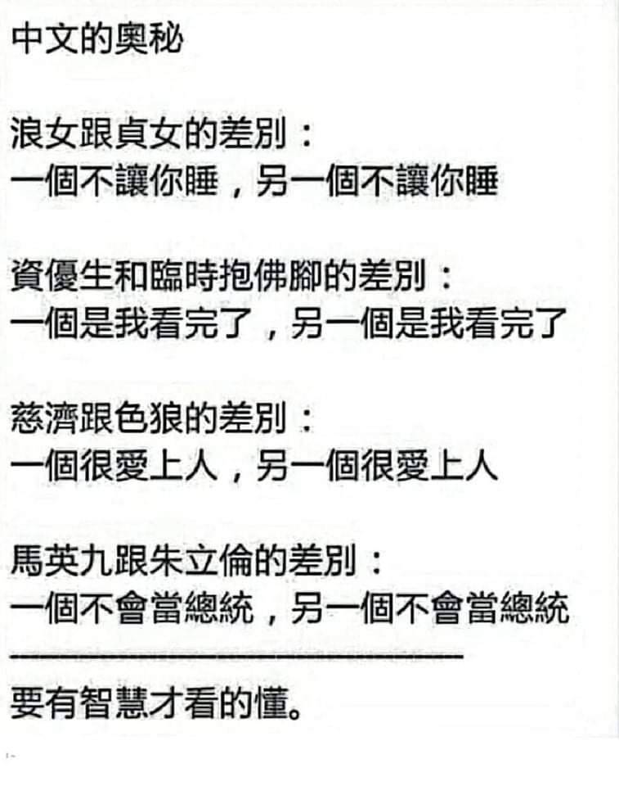
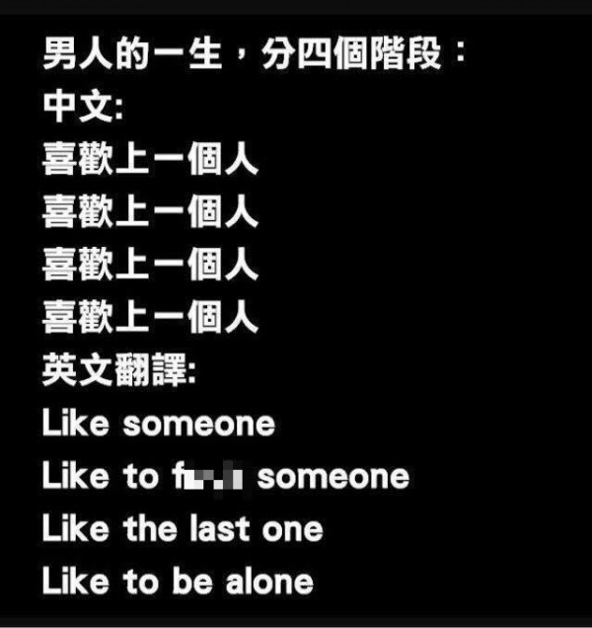
中文的玄妙

Slide 31
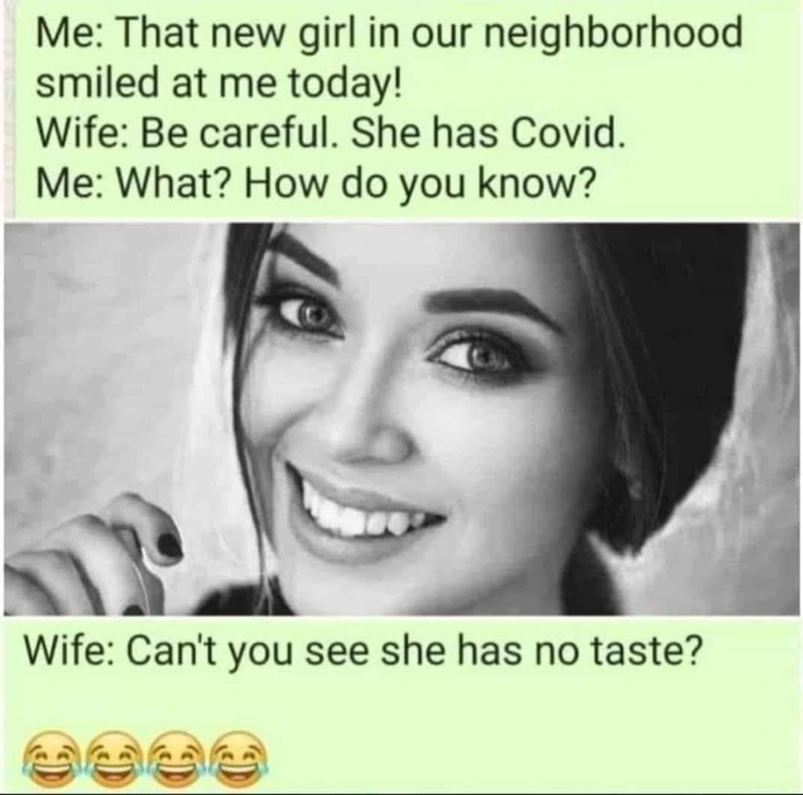
英語的玄妙
Bush got something wrong with his brain, and he went to see a doctor. After the medical examination, the doctor told him:
“Bad news, Mr. President. Your brain has two parts: one is left, and the other is right. Your left brain has nothing right. Your right brain has nothing left.”

Slide 32
Conclusions and Future Work
Conclusion
  Word tables are crucial for WS
    Automatic construction of word tables
  WS & WSD is a never-ending task!
    武漢肺炎、新冠、三採陰、人傳人、復陽
    這條水溝很難過。
Future work
  POS (part-of-speech) tagger
  Other methods for Chinese word segmentation
    DNN
    CRF
  Sentences of mixed languages

Slide 33
台語造句
小兒子去阿公阿嬤家住了半個月之後，台語果然很有進步。這是他最近作業上的「造句」：
  問：「今天媽媽帶我去麥當勞，吃薯條問番茄醬。」
  幾乎：「今天姐姐帶了一個男生回家，要我叫他幾乎。」
  吉普賽：「今天一早起來，我就棒了好大的吉普賽。」
  儍⋯吹：「媽媽在儍水餃，爸爸在吹粽子，今天的晚餐真豐富。」
  很慢：「我去同學家吃的荔枝都是很慢的，非常好吃。」
  休假：「媽媽很不高興爸爸每次去酒店都叫休假。」
  恭賀：「這個禮拜天全班同學恭賀要一起出去玩。」

Slide 34
請用台語唸
「下」午「下」班坐車到「下」營「下」車在樹「下」「下」棋比高「下」
  https://www.youtube.com/watch?v=dJJxgNB1HeE
台語八調：獅、虎、豹、鱉、猴、狗、象、鹿
  https://www.youtube.com/watch?v=99sBsH-eVcs
臺語繞口令《狗仔佮猴仔》
  https://www.youtube.com/watch?v=k9tmveOy8OI

Slide 35
多意
「錢、是、沒、有、問、題 」的各種排列，都有意義：
  錢是沒有問題
  問題是沒有錢
  有錢是沒問題
  沒有錢是問題
  問題是錢沒有
  錢沒有是問題
  錢有是沒問題
  是有錢沒問題
  是沒錢有問題
  是錢沒有問題
  有問題是沒錢
  沒問題是有錢
  沒錢是有問題

Slide 36
網民新創的英文單字
Smilence 笑而不語
Togayther 同志終成眷屬
Democrazy 瘋狂民主
Shitizen 屁民
Z-turn 折騰
Departyment 宴會部門
Chinsumer 在國外瘋狂購物的中國人
Sexretary 性感女秘書
Circusee 圍觀者
Vegesteal 偷菜
Animale 獸性男人
Gunvernment 槍桿子裡出政權
Niubility 牛逼
Propoorty 房地慘
Stupig 笨豬

Slide 37
不合理的文字
文字的模糊性
  我坐電梯上十樓
  黃瓜是綠的，為什麼叫黃瓜？
  馬桶是人用的，為什麼叫馬桶呢？
  明明是太陽晒我們，為什麼是我們晒太陽？
  著火了應該要滅火，為什麼叫救火？不是應該要救人嗎？

Slide 38
醫院各科對聯 (1/2)
耳鼻喉科：
  上聯：耳提面命仰人鼻息
  下聯：為民喉舌伸張管道
  横批：探求民隱
神經内科：
  上聯：失智 了卻人間多少事
  下聯：痴呆 笑解天下古今愁
  横批：裝瘋賣傻
放射科：
  上：胸大胸小望之只見心肺
  下：貌美貌醜看去全是骷髏
  横批：穿不穿都一樣
麻醉科：
  上聯：打一針就可手足麻木
  下聯：吸口氣立刻人事不醒
  横批：不痛就行
腫瘤科：
  常睹人生離合苦刀起彼落
  力爭世間無奈事放射消除
  横批：大事化無
骨科：
  非木匠非石匠也曾揮鋸弄錘
  是醫生是強盜經常綁手縛足
  横批：刀斧情深

Slide 39
醫院各科對聯 (2/2)
肝膽科：
  管你英雄豪傑來此便喪胆
  勸那男女老少莫要壞心肝
  横批：壞了没醫
齒科：
  上聯：張口結舌任你看
  下聯：咬牙切齒隨你玩
  横批：忍氣吞聲
泌尿科：
  上聯：兩管通天下只管通暢
  下聯：一眼看寶貝防堵去淤
  横批：大禹治水

Slide 40
絕妙好辭：
大學校長要結婚，各系所撰聯祝賀 (1/2)
政治系
  女老師出上聯：【一上一下並非階級壓迫 共創和諧社會】
  男老師對下聯：【幾進幾出不是野蠻入侵 造就下代新人】
  橫批：【生命源自運動】
語文系
  男老師出上聯：【新人 新床 新被褥 共享新歡】
  女老師對下聯：【好疼 好癢 好舒服 同幹好事】
  橫批：【夾道歡迎】
數學系
  女老師出上聯：【開括弧 解平方 只為求根】
  男老師對下聯：【插直線 穿圓心 直達頂點】
  橫批：【0大於1】

Slide 41
絕妙好辭：
大學校長要結婚，各系所撰聯祝賀 (2/2)
歷史系
  男老師出上聯：【夜襲珍珠港 美人受驚】
  女老師對下聯：【兩顆原子彈 日德投降】
  橫批：【二次大戰】
物流系
  女老師出上聯：【進進出出 上下其手 有長有短】
  男老師對下聯：【來來回回 專線配送 定時定量】
  橫批：【嚴禁早卸】

Slide 42
劉兆玄教書時的幽默用語
一山不容二虎、除非一公和一母。
錢不是問題、問題是我沒有錢。
寧願相信世間有鬼、也不能相信男人那張嘴。
男人的謊言能騙到女人的一夜情;女人的謊言卻能騙到男人的一生。
水至清則無魚、人至賤則無敵。
喝醉了!我誰也不服,我只扶牆。
避孕的效果:不成功便成人!
生、容易;活、容易:生活不容易!
一個人不孤單、想一個人的時候才孤單。
我不是一個隨便的人、但隨便起來就不是人。
流氓不可怕、就怕流氓有文化。
水能載舟、亦能煮粥。
聰明的女人對付男人、愚的女人對付女人。

Slide 43
回文句法：上海自來水來自海上
1.這是比較正常的︰
  狂風暴雨夜雨暴風狂...good
  天上龍捲風捲龍上天...太神奇ㄌ
2.這是普通一點的︰
  內湖吹風機風吹湖內...到底是誰造ㄉ
  船上女子叫子女上船...乍聽之下也沒錯啦只是
  中國山中有中山國中...我還 中國鋼鐵有鐵鋼國中 咧
  酒好享同好同享好酒
3.這是來鬧場的︰
  蜜蜂採蜂蜜蜂採蜂蜜...繞口令我還真唸不出口
  美好包皮製皮包好美...這根本是.....
  床上客人叫人客上床 .. 3P
  床下客人叫人客下床...等很久ㄌ嗎
  倫敦床上人上床敦倫...倫敦人也中標啦
  頭城打砲王砲打城頭
  嬌蘭涵壤泥壤涵蘭嬌...有人能用台語唸一次給我聽嗎
  小三看妹妹妹看三小...你妹妹跟你沒仇吧
  大牛比較懶較比牛大...你攬較比牛大我跟你姓
4.以上就算了 但...
  媽祖你幹嘛幹你祖媽...看到這你就知道為何第一名會從缺吧
  明天到操場操到天明
Notes:
https://www.twtybbs.com/thread-2091-1-1.html

Slide 44
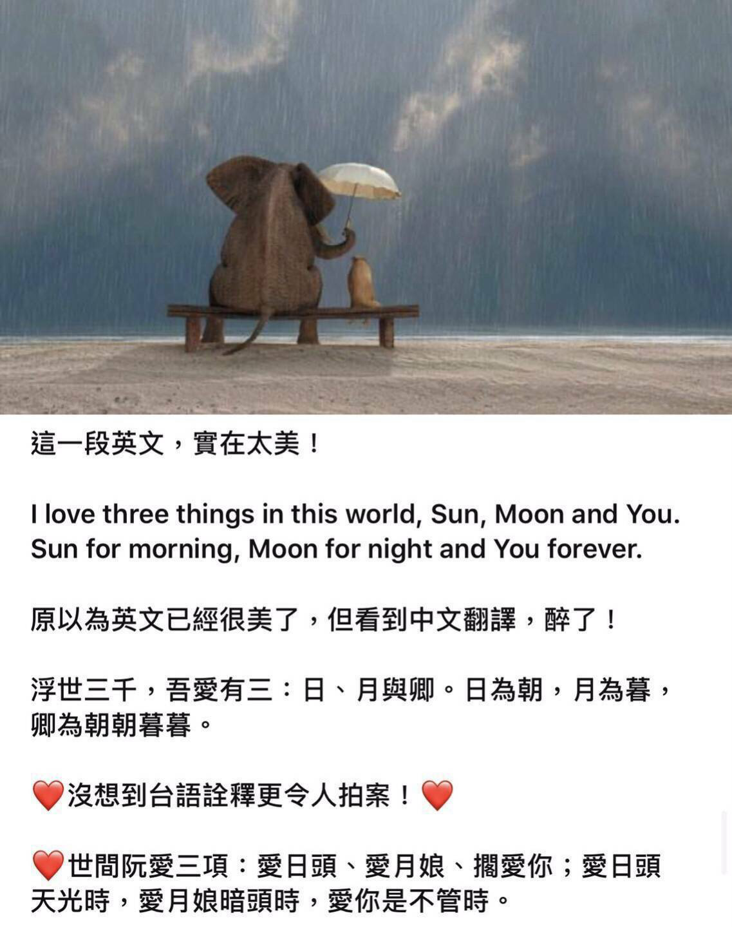

Slide 45
Different Names of Money
In temple or church, it's called donation.
In school, it's fee.
In marriage, it's called dowry.
In divorce, alimony.
When you owe someone, it's debt.
When you pay the government, it's tax.
In court, it's fines.
Civil servant retirees, it's pension.
Employer to workers, it's salary.
Master to subordinates, it's wages.
To children, it's allowance.
When you borrow from bank, it's loan.
When you offer after a good service. it's tips.
To kidnappers, it's ransom.
Illegally received in the name of service, it's bribe.
The question is, "when a husband gives to his wife,what do we call it???
ANSWER:
Money given to your wife is called DUTY, and every man has to do his duty
because wives are not DUTY FREE...😳😳

Slide 46
中譯英或英譯中對很多人來說是件很頭疼的事。
但是，
其中還是有不少有趣好玩的翻譯，
今天就與大家分享一些能讓你樂得開懷大笑的佳作。
1. 忽悠 fool you
這個中譯英，
堪稱是最經典的一個例子，
在發音上fool you，
可不就是忽悠嗎？
再者，fool you和忽悠，
都是兩個字，形式很接近，
最後，在意思上也很接近。
fool本來就是愚弄的意思，
fool you ,愚弄你，
就是忽悠的意思。
2. 單身狗 Damn Single
看到這個翻譯，
一下子笑噴了，
Damn Single，
大家讀得快點，
看一下是不是跟單身狗的發音一摸一樣？
在意思上，
damn在英語中是咒罵，
加強語氣的詞，
single是單身的意思，
那麼damn single相當於說「活該你單身」，
可不就是單身狗的意思麼？
3. 狗不理 Go Believe
我們都知道天津的狗不理包子，
那可是天津的著名小吃，
不止中國人愛吃，
外國人也愛吃。
乍一看 Go believe這個詞，
好像跟「狗不理」
沒有任何的關係，
但讀兩遍就會發現，
發音幾乎一摸一樣。
再說，
Go believe的意思是「去相信吧」，
暗示你不會後悔，
但後悔不後悔，
只有吃過狗不理的人才知道。
4. 聞著臭吃著香 Smell smelly, taste tasty
吃過臭豆腐的人都知道，
店家打出的標語就是「聞著臭、吃著香」。
為了招攬外國顧客，
有的地方把這句標語翻譯成了：
Smell smelly, taste tasty.，
真的很厲害。
首先翻譯對仗工整，
渾然天成，
smelly是惡臭難聞的意思，tasty是好吃美味的意思。
Smell smelly, taste tasty，
翻譯過來就是聞起來臭，
吃起來香，
越讀越順口。
5. 不折騰 No Z-turn
出過國的朋友可能都知道，
在道路上有種叫作No U turn的標語，
意思是不能U型迴轉。
在這裡，
No Z turn，
是翻譯者神來一筆改編出來的，
這裡的Z特別形象，
一會朝左，一會朝右，
那可不就是窮折騰嗎？
所以，No Z turn的意思就很明顯了—不折騰，
而且在發音上No Z-turn
和不折騰也很相近。
💢另外台北有些店鋪商家的招牌中翻英也很有 意思 ，舉三個例子 :
❇️仁愛路上 國父紀念館
正大門對面有一家
歷史 久遠的北平菜餐廳
叫"都一處 "
他的英文名字叫"Do it true"
❇️在某巷弄內有一家小咖啡館 中文名字叫 "秋之戀" ，
小店英文名字叫 "Fall in love"。
❇️最傳神的是台北延平北路
歷史久遠又很有名的酒家
黑美人 " ,
英文名字叫All beauty(beauties),
這個英文名字必須用台語 發音解釋 才有意思。
太有意思了吧，
跟大家分享。

Slide 47
♡ 太有趣了！
自古以來，臺語和中文就在在唱反調？
國 語 臺 語
______ ______
1. 颱 風 = 風 颱
2. 尺 寸 = 寸 尺
3. 客 人 = 人 客
4. 熱 鬧 = 鬧 熱
5. 語 言 = 言 語
6. 長 久 = 久 長
7. 入 侵 = 侵 入
8. 且 慢 = 慢 且
9. 習 慣 = 慣 習
10. 猜 謎 = 謎 猜
11. 命 運 = 運 命
12. 前 頭 = 頭 前
13. 便 利 = 利 便
14. 山 崩 = 崩 山
15. 心 軟 = 軟 心
16. 添 加 = 加 添
17. 後 退 = 退 後
18. 前 進 = 進 前
19. 仿 冒 = 冒 仿
20. 公 雞 = 雞 公
21. 母 雞 = 雞 母
～台南市立中山國中退休國文老師劉芳梅重整抄錄。114.6.26.(red heart)(red heart)(red heart)

